Slide 2
Unidade 5
LÍNGUA PORTUGUESA – 8º ANO Conjunto 2

Slide 3
Artigo de opinião
LÍNGUA PORTUGUESA – 8º ANO Conjunto 2
Apresenta argumentos para defender um ponto de vista sobre determinado assunto, a fim de convencer o leitor e fazê-lo repensar suas opiniões.
Trata-se de um texto persuasivo, organizado geralmente em introdução, desenvolvimento e conclusão.
Pode ser empregada a primeira ou a terceira pessoa, dependendo da intencionalidade.

Slide 4
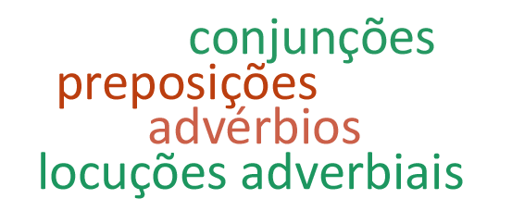
A coesão em textos argumentativos
LÍNGUA PORTUGUESA – 8º ANO Conjunto 2
Quando determinados elementos são empregados para articular, sequenciar ou encadear as partes de um texto, ocorre a coesão textual.
Para que um texto esteja coeso, são empregados articuladores textuais que contribuem para a sequencialidade do texto, garantindo a progressão e a continuidade textual.

Slide 5
Complementos verbais
LÍNGUA PORTUGUESA – 8º ANO Conjunto 2
Os verbos transitivos podem exigir como complemento dois tipos de termos:
Objeto direto
Não introduzido por preposição.
Objeto indireto
Introduzido por preposição.

Slide 6
Folheto
LÍNGUA PORTUGUESA – 8º ANO Conjunto 2
Tem como finalidade promover uma causa ou ideia de forma objetiva e criativa. Para isso, empregam-se a linguagem verbal e a não verbal.
Costuma apresentar os seguintes elementos: título criativo e atraente, com o objetivo de instigar o interesse do leitor, imagens que despertam a atenção do público, frases curtas e impactantes, a logomarca que representa uma instituição e, por fim, instruções ou argumentos relativos à ideia que motivou a criação do texto.

Slide 7
Pontuação
LÍNGUA PORTUGUESA – 8º ANO Conjunto 2
Os sinais de pontuação servem para estruturar as frases, marcar pausas e entonações e são empregados de acordo com as necessidades de expressão dos escritores, de modo que dê sentido e clareza ao texto.

Slide 8
Uso estilístico da pontuação
LÍNGUA PORTUGUESA – 8º ANO Conjunto 2
O uso estilístico de diferentes recursos da língua portuguesa, como a pontuação, não é erro gramatical.
Para que um escritor possa criar efeitos expressivos em seus textos, desviando-se, muitas vezes, da norma gramatical, é preciso que ele tenha muito conhecimento da língua na qual escreve. O uso que faz dos recursos linguísticos é proposital, pois visa criar efeitos de sentido.

